Slide 1


본 PPT는 강의 보조용으로만 제공되는 것으로, 이를 복제 및 배포하거나 이를 편집하여 무단 이용 및 인쇄물로 제작하는 행위를 허용하지 않으므로 위배 시 저작권법에 따라 민.형사상의 책임이 따름을 알려 드립니다.

Slide 2
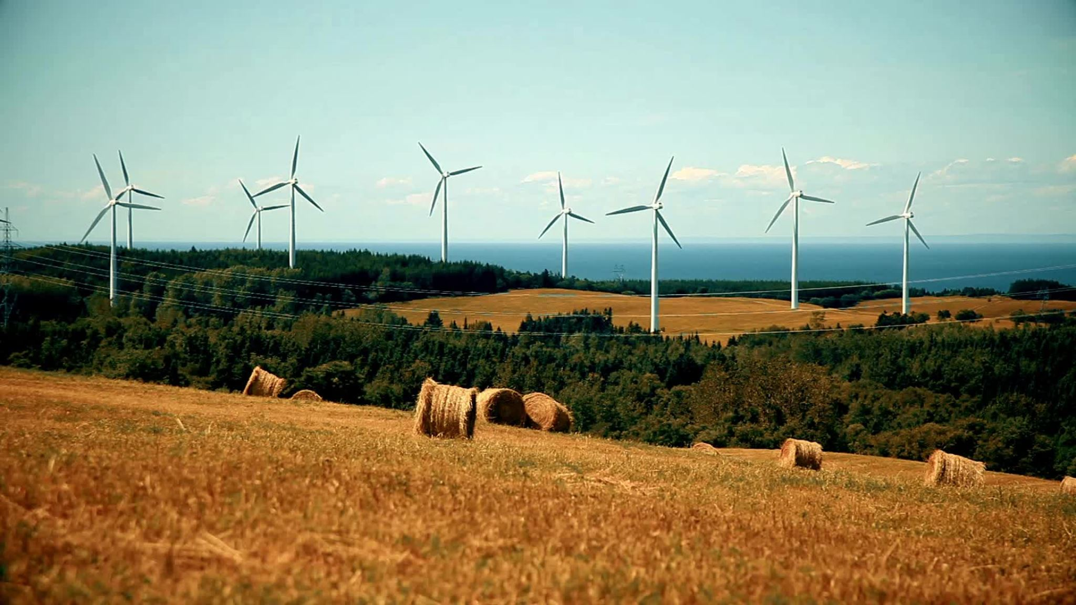
제4장 시장구조와 에너지 시장

Slide 3
1. 서론
에너지 시장에서는 소수의 대형 기업이 시장을 지배하거나, 공급의 전략적 조정을 통해 가격을 형성하는 과점적 구조가 일반적
공급자가 반복적으로 시장에 참여하면서 경쟁자와 상호작용을 고려해 전략을 조정하는 전략적 경쟁구도
에너지 시장은 완전경쟁도 순수한 독점도 아닌 중간 형태의 불완전 경쟁 시장이 지배적인 시장 구조를 형성

Slide 4
2. 에너지 시장에서의 과점 구조와 행태
과점 시장의 정의와 특징
전략적 상호의존성
진입장벽의 존재
시장지배력 행사의 가능성
제품의 동질성과 차별화
에너지 시장에서 과점 기업의 전략적 행태
생산량 조정
입찰 전략의 조정
정보 이용 및 시장 예측 전략
반복 게임을 통한 협조 유지

Slide 5
3. 과점 시장 모형
버트란드(Bertrand) 모형
기업들은 가격을 전략적 변수로 설정하여 경쟁
상대방의 가격이 주어진 것으로 가정하고 자신의 제품 가격 설정
동질적인 재화 판매
가격인하 경쟁으로, 결국, 가격이 한계비용과 일치
균형상태에서 완전전쟁과 동일한 결과: 버트란드의 역설
제품이 차별화된 경우에는 가격경쟁이 발생하더라도 기업들은 자사 제품에 대한 시장지배력을 보유, 초과이윤 획득
자유화된 전력시장

Slide 6
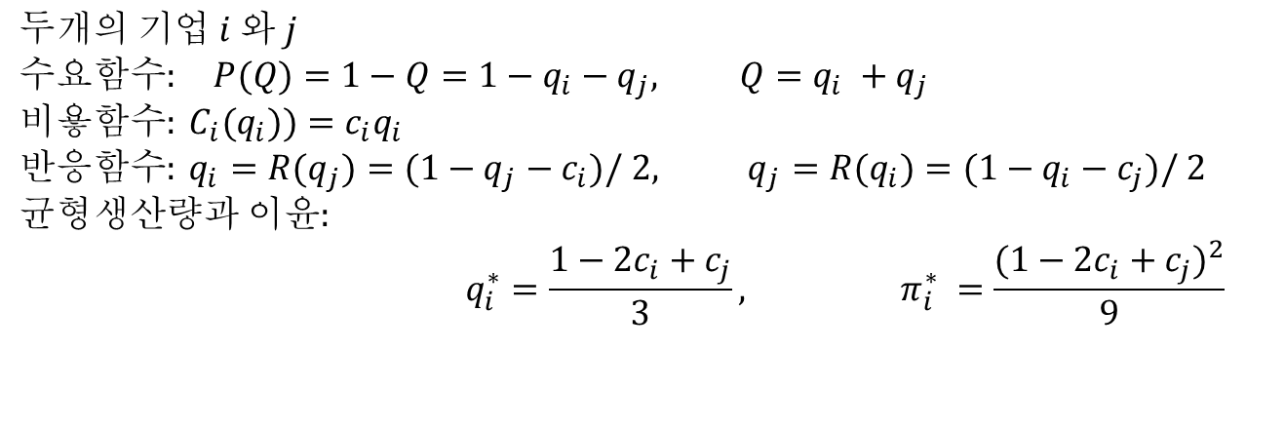
3. 과점 시장 모형
쿠르노(Cournot) 모형
기업들은 경쟁기업의 수량이 주어졌다고 가정하고 생산량을 결정하는 수량경쟁 모형
반응함수(response function)는 다른 기업의 생산량이 주어진 상태에서 한 기업의 적정 생산량을 나타내는 함수
쿠르노 모형에서 시장 균형은 각 기업의 생산량이 다른 기업 생산량의 최적 반응일 때 결정 됨
$$두개의 기업 i 와 j$$
$$수요함수: P(Q)=1−Q=1−q_{i}−q_{j}, Q=q_{i} +q_{j}$$
$$비욯함수: C_{i}(q_{i}))=c_{i}q_{i}$$
$$반응함수: q_{i}=R(q_{j})=(1−q_{j}−c_{i})/ 2, q_{j}=R(q_{i})=(1−q_{i}−c_{j})/ 2$$
$$균형생산량과 이윤:$$
$$q_{i}^{∗}=\frac{1−2c_{i}+c_{j}}{3}, π_{i}^{∗} =\frac{{(1−2c_{i}+c_{j})}^{2}}{9}$$

Slide 7
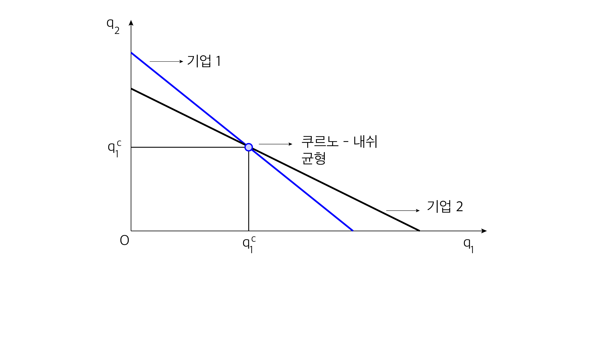
3. 과점 시장 모형
쿠르노(Cournot) 모형
두 기업의 반응 함수는 우하향하는 모습을 보이고 있는데 이는 수량이 전략적 대체제(strategic substitute)이기 때문
[그림 4-1] 쿠르노-내쉬 균형

Slide 8
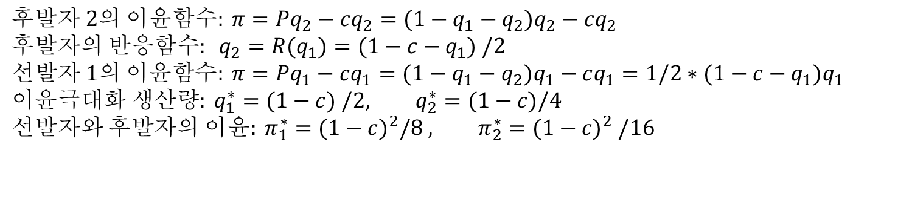
3. 과점 시장 모형
선발자-후발자 (Stakelberg Model)
수량경쟁 모형
수량 선택에 있어서 선발자(leader)가 먼저 생산량을 결정하고 후발자(follwer)는 선발자의 생산량을 관찰한 다음 자신의 생산량을 결정
선발자는 후발자에 비해 더 많이 생산하고 높은 이윤을 확보: 선발자의 우위
$$후발자 2의 이윤함수: π=Pq_{2}−cq_{2}=(1−q_{1}−q_{2})q_{2}−cq_{2}$$
$$후발자의 반응함수: q_{2}=R(q_{1})=(1−c−q_{1}) /2$$
$$선발자 1의 이윤함수: π=Pq_{1}−cq_{1}=(1−q_{1}−q_{2})q_{1}−cq_{1}=1/2∗(1−c−q_{1})q_{1}$$
$$이윤극대화 생산량: q_{1}^{∗}=(1−c) /2, q_{2}^{∗}=(1−c)/4$$
$$선발자와 후발자의 이윤: π_{1}^{∗}={(1−c)}^{2}/8 , π_{2}^{∗}={(1−c)}^{2} /16$$

Slide 9
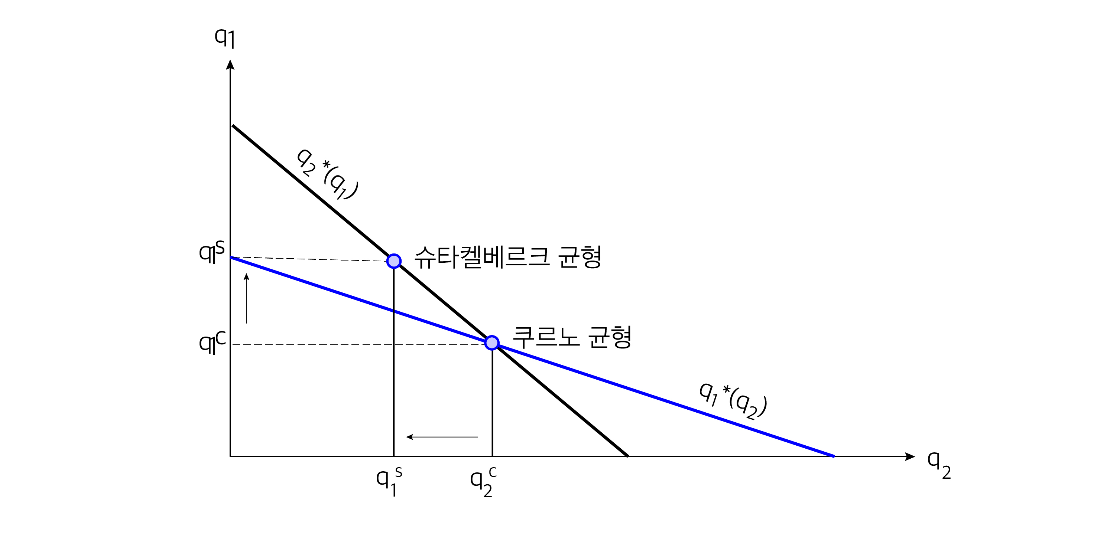
3. 과점 시장 모형
선발자-후발자 (Stakelberg Model)
[그림 4-2] 선발자-후발자 모형
선발자-후발자 모형에서 전체적인 수량은 쿠르노 균형에서 보다 크고 시장가격은 쿠르노 균형에서 보다 낮음

Slide 10
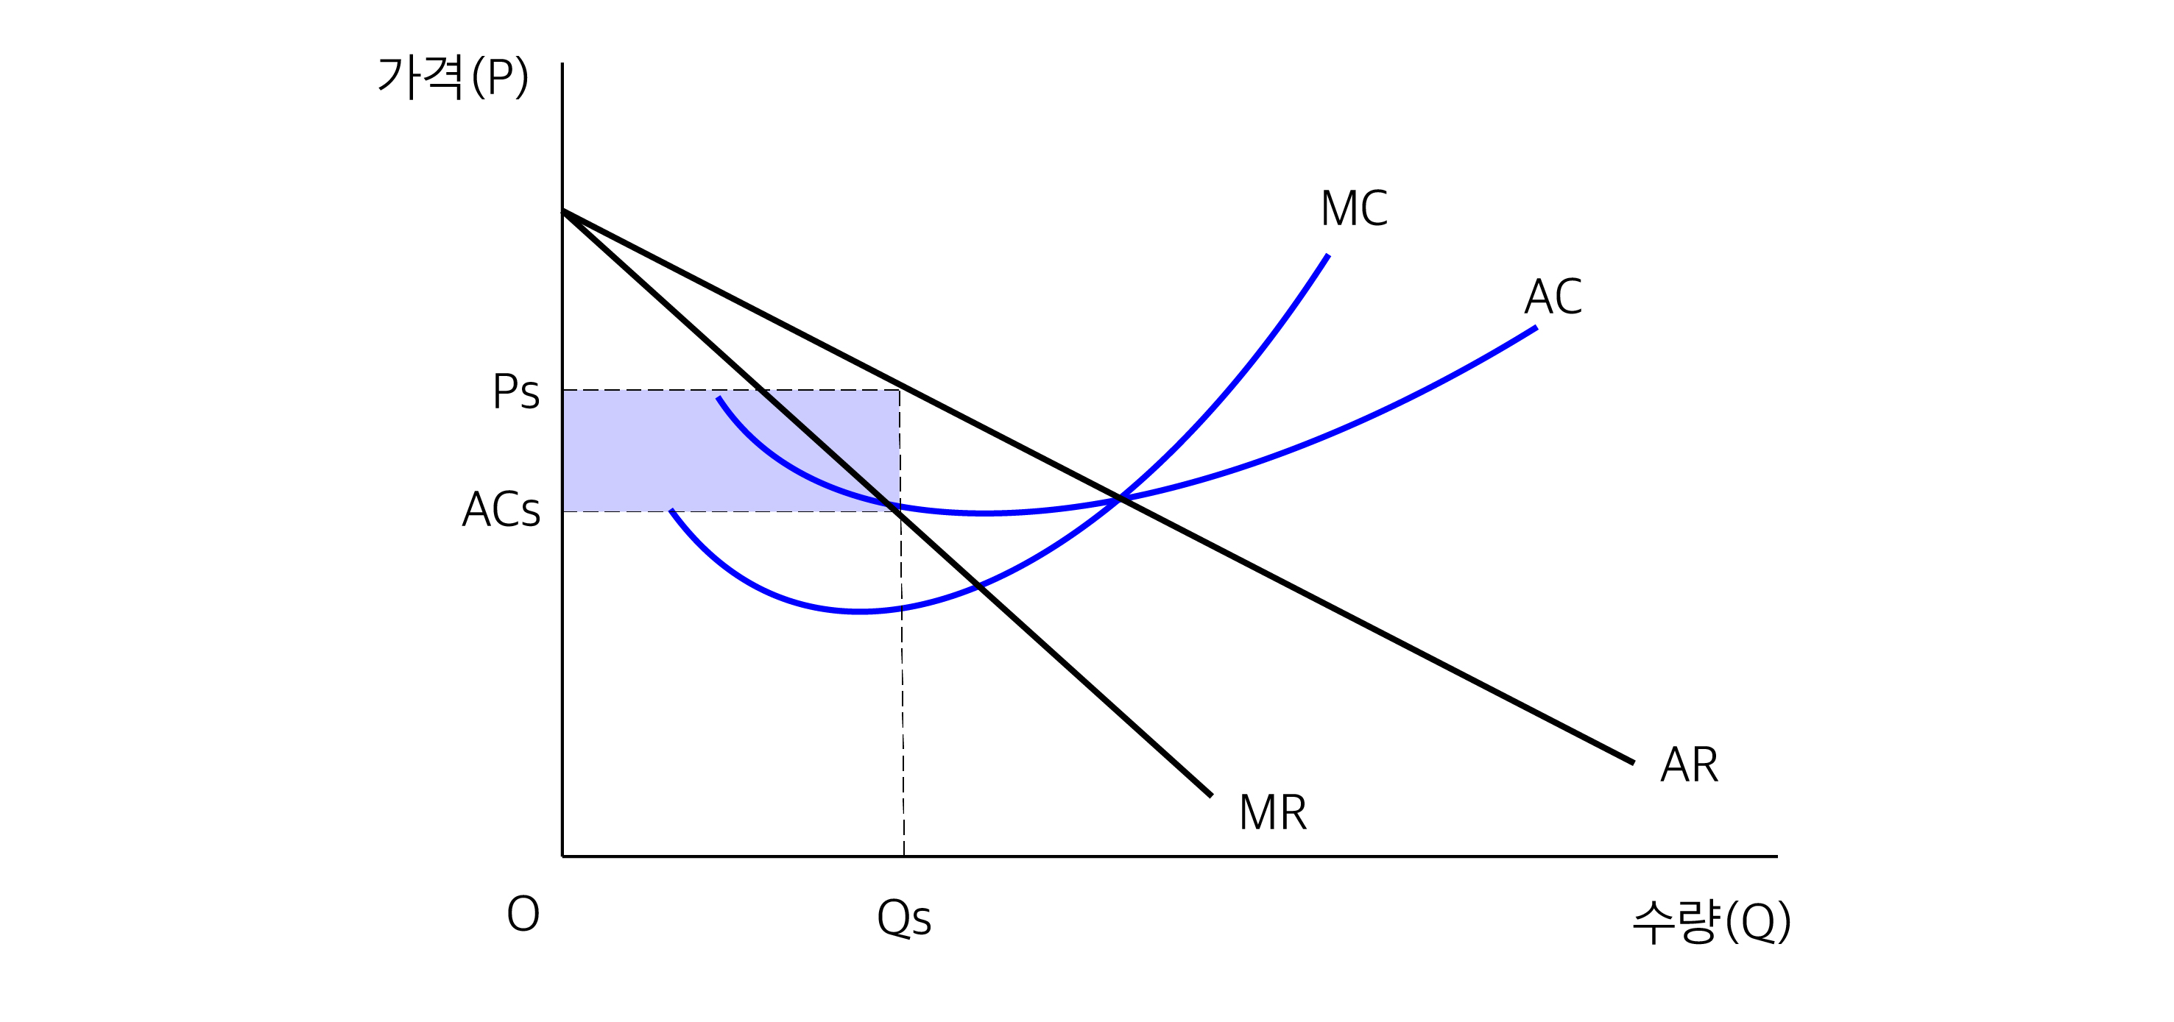
4. 독점적 경쟁과 에너지 제품의 차별화 전략
독점적 경쟁시장의 균형
독점적 경쟁시장은 완전경쟁과 독점시장의 성격을 동시에 보유
많은 기업이 경쟁한다는 점에서 완전경쟁과 유사하나 각 기업들은 차별화된 제품 판매
독점적 경쟁시장에서 각 기업은 우하향하는 수요곡선을 가지고 있음
각 기업은 한계수입과 한계비용일 일치하도록 생산량을 결정하며 단기적으로 초과 이윤이 발생할 수 있음
시장가격이 평균비용을 상회
[그림 4-3] 독점적 경쟁시장의 단기균형

Slide 11
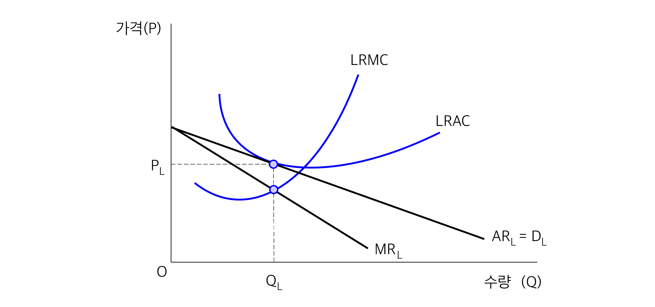
4. 독점적 경쟁과 에너지 제품의 차별화 전략
독점적 경쟁시장의 균형
독점적 경쟁시장의 특징 중 하나는 자유로운 진입과 이탈
초과 이윤이 존재하면 잠재적 진입자의 시장진입이 일어남
손실이 발생하면 시장으로부터 이탈 발생
이러한 시장 진입과 이탈의 조정과정은 가격이 평균비용과 일치하여 초과이윤이 0이 될때까지 일어남
장기균형
[그림 4-4] 독점적 경쟁시장의 장기균형

Slide 12
4. 독점적 경쟁과 에너지 제품의 차별화 전략
독점적 경쟁시장과 에너지 시장
제품 차별화 전략은 기업에게 가격결정력을 부여하고 소비자에게 선택권을 확대
과도한 시장세분화와 브랜드 프리미엄은 후생 손실로 이어질 수 있음
지나치게 많은 브랜드의 시장 진입
정책설계자는 경쟁촉진과 정보 투명성 확보, 소비자 보호를 균형있게 고려할 필요가 있음
사례:
에너지 효율성 제품과 서비스 시장
지역화된 재생에너지 공급 시장

Slide 13
5. 반복게임과 에너지 시장에서의 담합적 행동
반복 게임의 기본 구조
동일한 정적 게임(static game)이 일정한 횟수 또는 무한히 반복되는 형태
단일 게임에서 나타나지 않는 신뢰구축, 보복 위협, 장기적 협력과 같은 전략적 행동이 가능
현재의 전략은 미래의 이익에 중대한 영향을 미치며 미래 이익에 대한 할인율이 협조적 행동의 유인을 강화
장기적인 협력을 유인하는 전략 중 하나는 방아쇠 전략(trigger strategy)임
상대방이 협조할 경우 자신도 협조하지만, 일단 상대방이 협조를 어기면 이후에는 영구보복 전략, 즉 경쟁적 행동을 택하는 전략
담합이 깨졌을 경우 강력한 보복이 발생할 것이라는 신호를 줌으로써 담합이 장기적으로 유지될 수 있도록 유도하는 기제로 작용

Slide 14
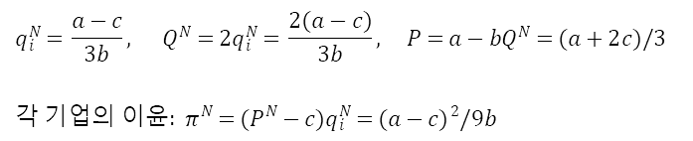
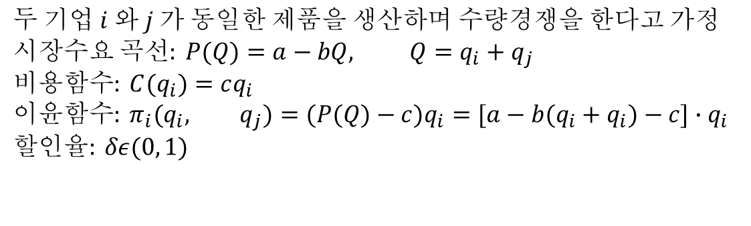
5. 반복게임과 에너지 시장에서의 담합적 행동
암묵적 담합모형
쿠르노-내쉬 균형
$$두 기업 i 와 j 가 동일한 제품을 생산하며 수량경쟁을 한다고 가정$$
$$시장수요 곡선: P(Q)=a−bQ, Q=q_{i}+q_{j}$$
$$비용함수: C(q_{i})=cq_{i}$$
$$이윤함수: π_{i}(q_{i}, q_{j})=(P(Q)−c)q_{i}=[a−b(q_{i}+q_{i})−c]∙q_{i}$$
$$할인율: δε(0, 1)$$
$$q_{i}^{N}=\frac{a−c}{3b}, Q^{N}=2q_{i}^{N}=\frac{2(a−c)}{3b}, P=a−bQ^{N}=(a+2c)/3$$
$$각 기업의 이윤: π^{N}=(P^{N}−c)q_{i}^{N}={(a−c)}^{2}/9b$$

Slide 15
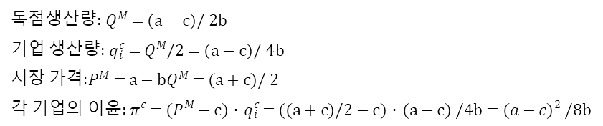
5. 반복게임과 에너지 시장에서의 담합적 행동
담합전략
두 기업이 담합을 유지할 경우 독점 기업과 같이 행동하여 이윤을 나눔
담합이 유지되면 매 기마다 두 기업은 담합 이윤을 획득
$$독점생산량: Q^{M}=(a−c)/ 2b$$
$$기업 생산량: q_{i}^{c}=Q^{M}/2=(a−c)/ 4b$$
$$시장 가격:P^{M}=a−bQ^{M}=(a+c)/ 2$$
$$각 기업의 이윤: π^{c}=(P^{M}−c)∙q_{i}^{c}=((a+c)/2−c)∙(a−c) /4b={(a−c)}^{2} /8b$$

Slide 16
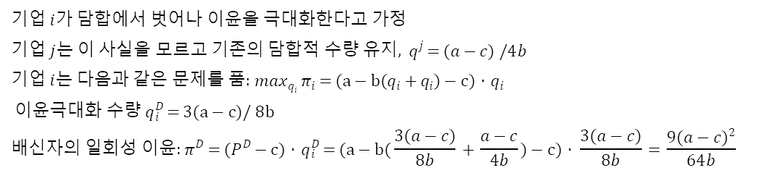
5. 반복게임과 에너지 시장에서의 담합적 행동
배신자의 일회성 이윤
$$기업 i가 담합에서 벗어나 이윤을 극대화한다고 가정$$
$$기업 j는 이 사실을 모르고 기존의 담합적 수량 유지, q^{j}=(a−c) /4b$$
$$기업 i는 다음과 같은 문제를 품: \max_{q_{i}} π_{i}=(a−b(q_{i}+q_{i})−c)∙q_{i}$$
$$이윤극대화 수량 q_{i}^{D}=3(a−c)/ 8b$$
$$배신자의 일회성 이윤: π^{D}=(P^{D}−c)∙q_{i}^{D}=(a−b(\frac{3(a−c)}{8b}+\frac{a−c}{4b})−c)∙\frac{3(a−c)}{8b}=\frac{{9(a−c)}^{2}}{64b}$$

Slide 17

5. 반복게임과 에너지 시장에서의 담합적 행동
반복게임의 현재가치 비교
$$담합유지의 현재가치:$$
$$V^{c}=\sum_{t=0}^{∞}{δ^{t}}π^{c}=\frac{π^{c}}{1−δ}=\frac{{(a−c)}^{2}}{8b(1−δ)} (4.9)$$
$$담합으로부터 벗어난 뒤 쿠르노 경쟁으로 복귀하였을 경우:$$
$$V^{D}=π^{D}+\sum_{t=1}^{∞}{δ^{t}π^{N}}=\frac{9{(a−c)}^{2}}{64b} +\frac{{(a−c)}^{2}δ}{9b(1−δ)} (4.10)$$
$$δ>0.53보다 큰 경우 미래의 이익을 충분히 고려하는 기업은 담합을 유지하려는 유인 존재$$
$$1≥\frac{9(1−δ)}{8}+\frac{8b}{9}$$

Slide 18
5. 반복게임과 에너지 시장에서의 담합적 행동
담합이 유지되는 조건
첫째, 높은 할인율이 유지되어아 함
둘째, 입찰가격이나 생산량 등을 명확히 관찰할 수 있는 상황
담합의 이익이 충분히 큰 경우
시장의 안정성
수요의 변동성이 크거나 시장 진입·퇴출이 잦은 경우 담합을 유지하기 힘듦

